Slide 1
NJII_199B Verbesserung der Aussprache
Johannes Köck
5. 11. 2020
koeck@mail.muni.cz

Slide 2
Stimmbildung

Slide 3
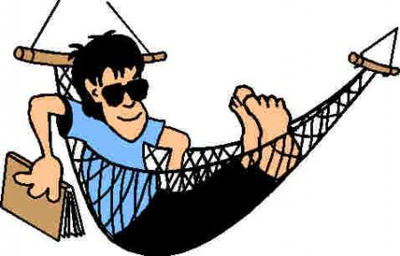
Mal so richtig entspannen...

Slide 4
Übung 2 ATMEN
Setzen Sie sich bequem auf einen Stuhl (hören Sie der entspannenden Musik zu)
Versuchen Sie abzuschalten, innerlich ruhig zu werden
Legen Sie die Hand auf Ihren Bauch und spüren Sie den langsamen und gleichmäßigen Atemrhytmus
Spüren Sie das leichte Senken und Heben der Bauchdecke
Erleben Sie drei Phasen des Atmens
EINATMEN
AUSATMEN
PAUSE

Slide 5
Atmen und Entspannen
Lassen Sie ihre Schultern locker kreisen
Atmen Sie ein und atmen Sie hörbar auf verschiedene Laute aus
f -f -f -f -f -f-, s-s-s-s-s-s-s
Atemschnüffeln: 3x durch die Nase einatmen (dazwischen kleine Pause, als würden Sie an einer Blume duften)
Lippenflattern (Schnauben eines Pferdes nachahmen)
Lippen mit dem Finger abheben
Zunge ausschütteln
Kiefer ausschütteln
Glöckchenübung (Zunge pendelt zwischen Mundwinkeln
Tonhalten, laut und leise (NEU)

Slide 6
Französische Nasale und Kurzvokale
Arbeiten Sie in Paaren, gehen Sie die Übungen durch
Machen Sie stark ausgeprägte Gesten

Slide 7
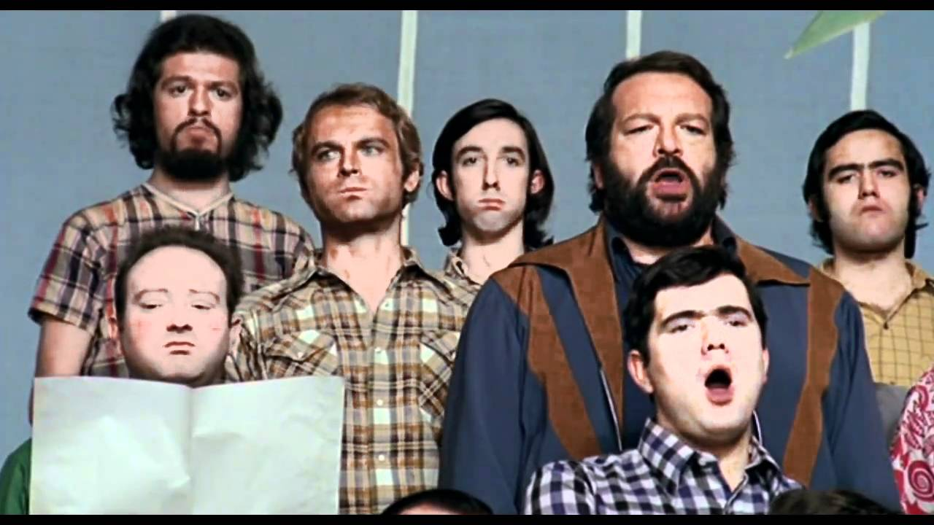
Zungenbrecher
Ich spreche die Zungenbrecher vor und ihr sprecht mir nach
Wir werden schneller
Am Ende versuchen wir einen Kanon

Slide 8
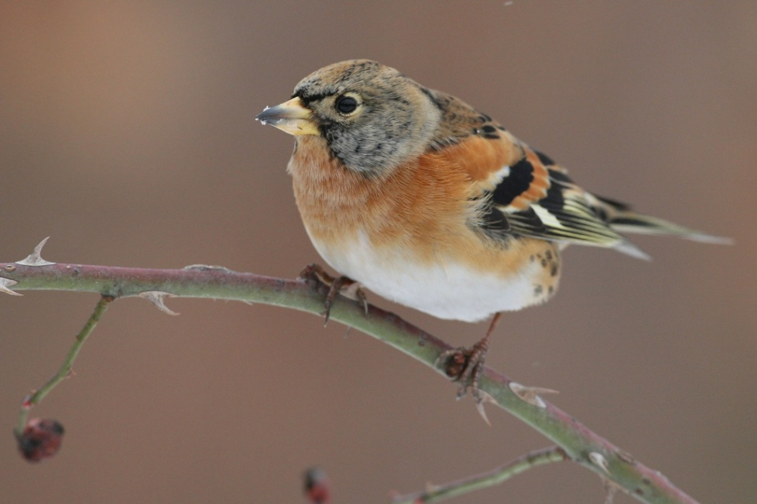
„Deutsch“
Hinter dichtem Fichtendickicht picken dicke Finken tüchtig

Slide 9
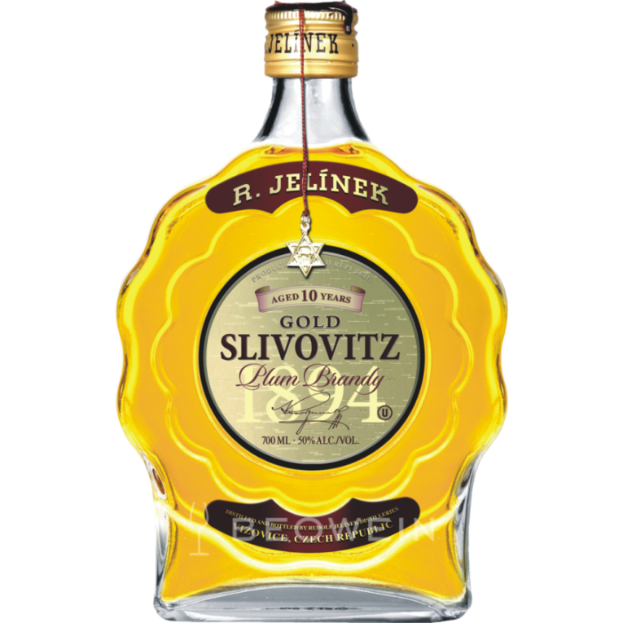
BAIRISCH
Zwanzg (20) zquetschte Zwetschgn und zwang zquetschte Zwetschgn sand vierzg zquetschte Zwetschgn

Slide 10
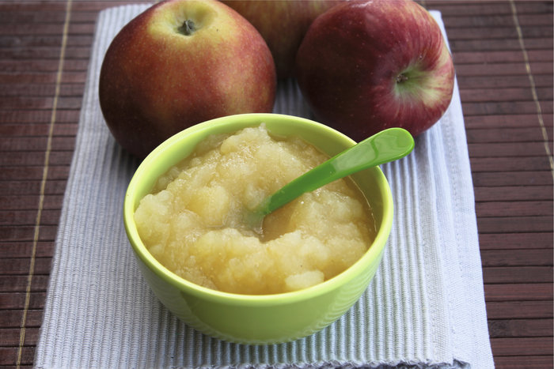
Montags macht mir meine muntere Mutter mittags meistens Mus.

Slide 11
Es soll vorkommen, daß die Nachkommen mit dem Einkommen nicht mehr auskommen und dann vollkommen verkommen umkommen.

Slide 12
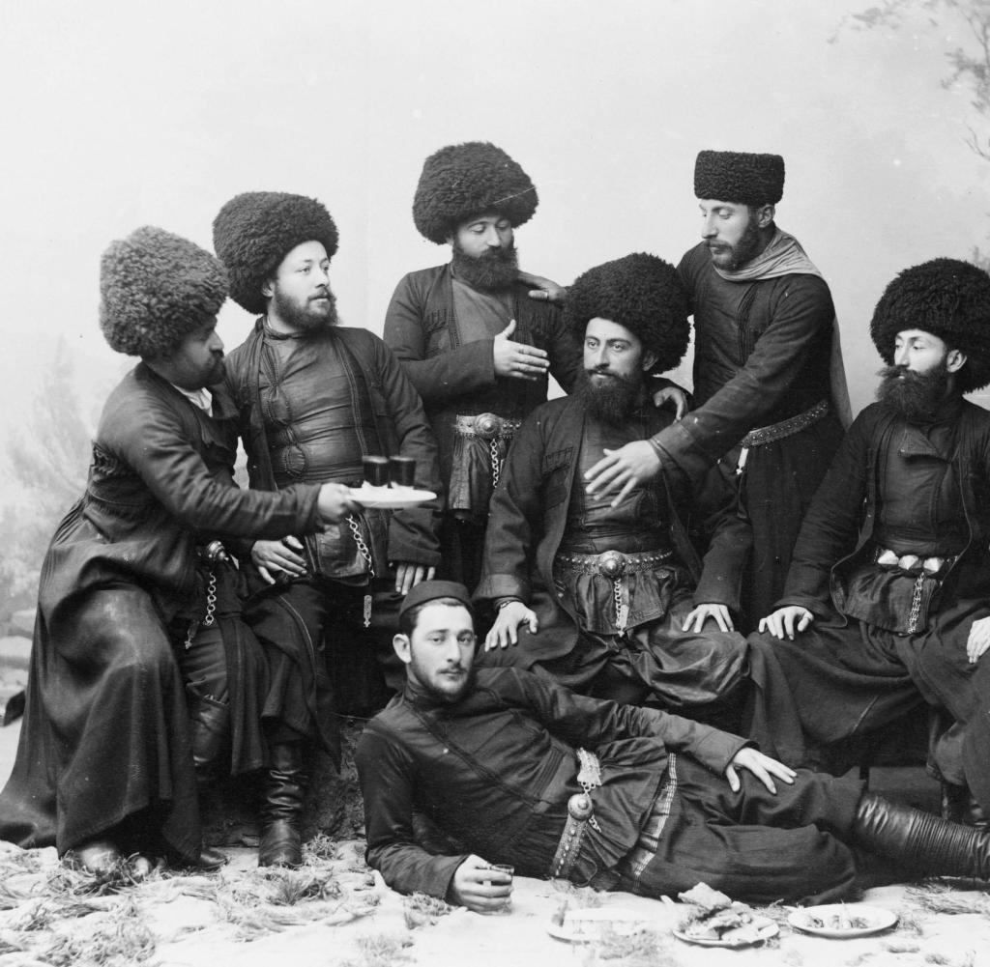
Reitende Kosaken mit roten Krummsäbeln reiten mit kräftigen Rössern den Arratberg hinauf.

Slide 13
SPANISCH

Slide 15
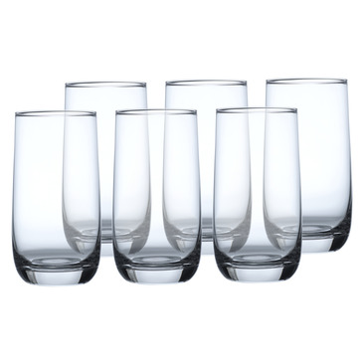
Compré pocas copas, pocas copas compré, y como pocas copras compré, pocas copas pagué.
Ich kaufte wenig Gläser, wenige Gläser kaufte ich, und weil ich wenige Gläser kaufte, bezahlte ich weniger Gläser.

Slide 16
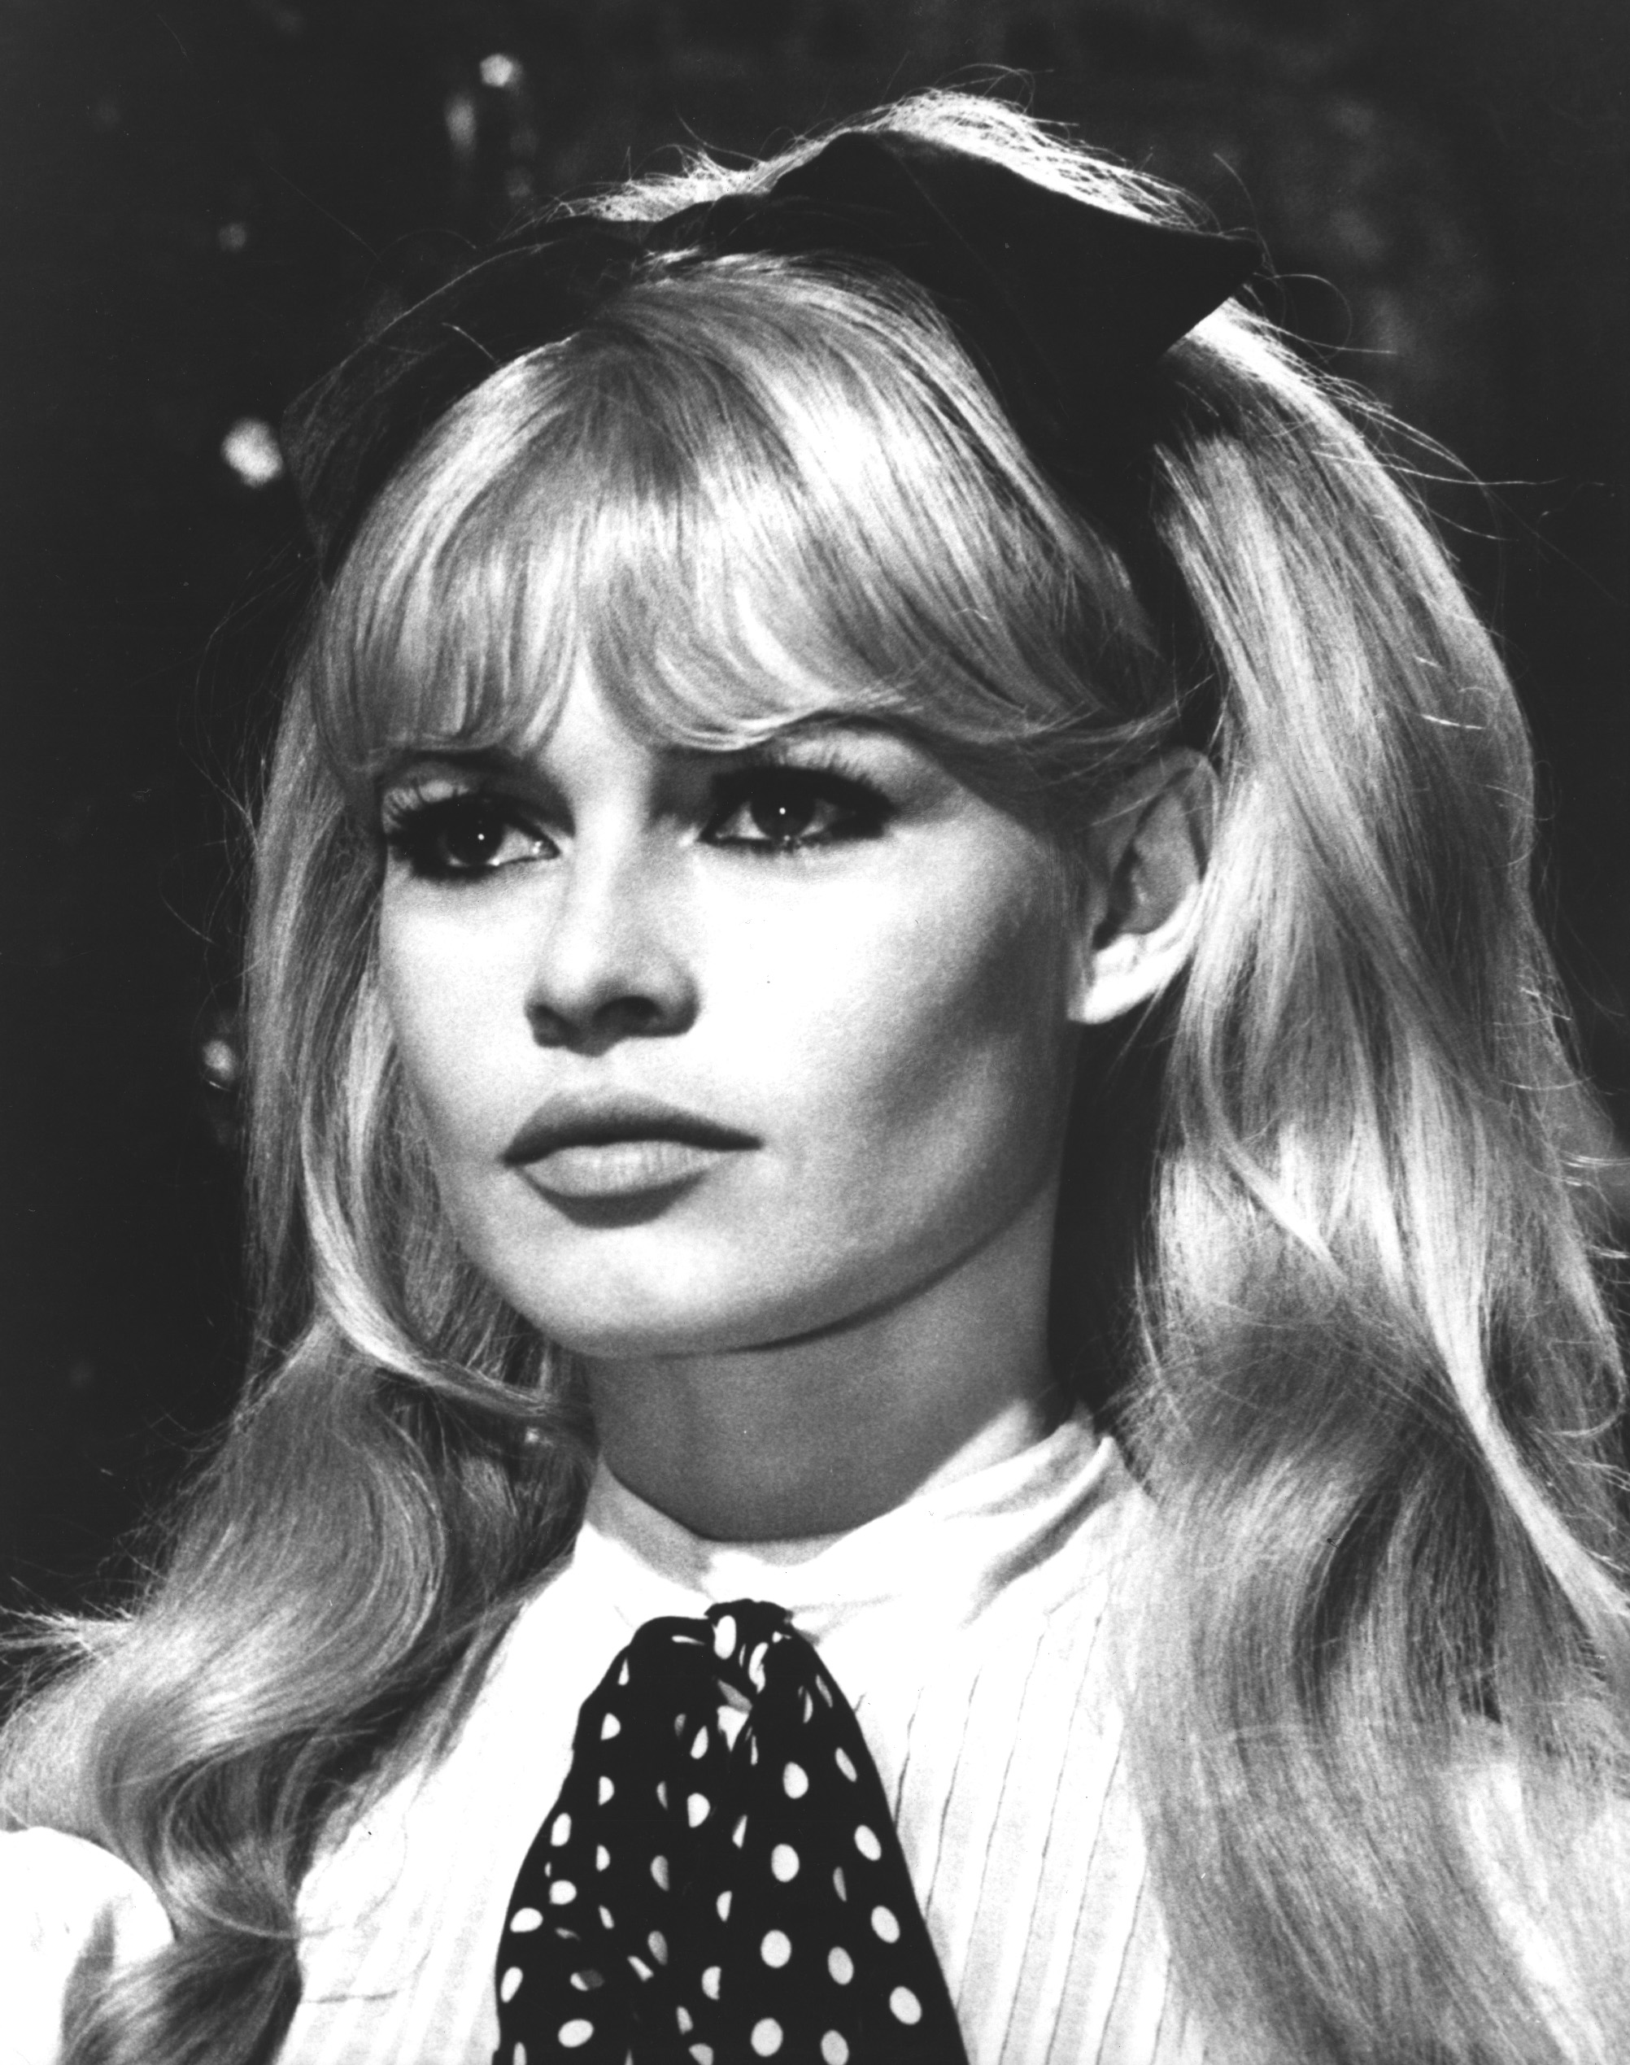
Französisch
Brigitte Bardot a un gâteau comme cadeau sur son bateau à Bordeaux
. BB hat auf ihrem Schiff in Bordeaux einen Kuchen als Geschenk

Slide 17
Hausaufgabe
Nehmen Sie sich jeden Tag Zeit und machen Sie die Übungen zur Stimmbildung und üben Sie die Aussprache der Wörter
Nehmen Sie einen fremdsprachlichen Zungenbrecher mit in die nächste Stunde und laden Sie diesen hoch

Slide 18
